Slide 1
内容大纲
介绍
架构
实现
其他

Slide 2
介绍-JZBUS定位
企业级实时数据处理基础平台
目前部分业务需要在秒级之内对线上OLTP数据库数据变更做出检测或者反应，需要统一一套实时数据同步系统。
JZBUS负责实现该需求，将线上数据库系统的数据实时同步到统一的消息队列集群中，各种业务（比如高效率的数据分析或者查询系统）通过订阅相关消息进行实时处理。
JZBUS在大数据平台中是核心功能之一。

Slide 3
介绍-JZBUS应用
异构数据实时同步
sqlserver/oracle->hbase/mysql等
业务实时数据订阅
CRM系统数据推送
实时风控指标监控
实时数据展示仪表盘等

Slide 4
介绍-JZBUS在大数据平台位置
数据应用
JZDW（离线分析）
JZRDW（实时分析）
数据访问
数据访问(多维+KV)
ACL
ACL
Hive
SparkSQL
Hbase
Mysql
Redis
数据处理
MapReduce
Spark
JZBUS
数据处理
YARN
kafka实时消息队列
Storm/spark streaming
实时数据分析
数据存储
实时抽取
HDFS
RDBMS
实时数据同步
日志类数据同步
数据抽取平台(离线+实时)
内部/外部数据源
非结构化
结构化

Slide 5
介绍-JZBUS特点
来源独立
JZBUS支持多种数据来源的变更抓取，包括Oracle/MySQL/Sqlserver多个版本
可扩展、高度可用
JZBUS 消息队列基于kafka构建，能扩展到支持数千消费者和事务数据来源，同时保持高度可用性
事务按序提交
JZBUS能保持来源数据库中的事务完整性，并按照事务分组和来源的提交顺寻交付变更事件
低延迟、支持多种订阅机制
数据源变更完成后， JZBUS能在毫秒级内将事务提交给消费者。同时，消费者使用JZBUS中的服务器端过滤功能，可以只获取自己需要的特定数据

Slide 6
架构-JZBUS应用流程
JZBUS
实时数据总线
Mysql
Oracle
Sqlserver
RDBMS实时数据同步系统（CDC系统）
Rocketmq/Kafka消息队列
实时数据订阅
消息订阅应用A
消息订阅应用B
……….
数据处理
数据处理
业务处理
数据同步（同构/异构）
JDBC/RPC/API等
数据服务
（跨）系统实时数据分析
异构数据同步/备份/读写分离
数据变更事件订阅应用
其他应用

Slide 7
架构-JZBUS架构-部署拓扑
架构
MYSQL
应用数据订阅
binlog同步
日志抽取extractor
SQL
SERVER
Mssql log同步
统一中间格式
kafka消息队列
ORACLE
Redo log同步
1）中间数据不落地（跨/不跨机房）。
2）中间数据统一为第三方格式比如Json或者ProtocalBuffer封装数据
3）全链路延时控制在1s左右
16

Slide 8
架构-JZBUS架构-kafka架构
MYSQL
中间数据格式
应用数据订阅
基于tungsten-replicator CDC系统
SQL
SERVER
SQL2MYSQL实时同步系统(DONE)
kafka消息队列
ORACLE
基于tungsten-replicator CDC系统
16

Slide 9
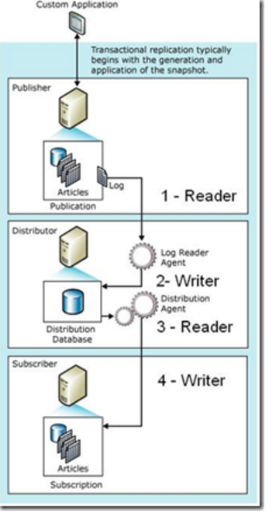
实现-RDBMS实时数据同步-sqlserver自身数据同步
1) 日志读取器（LogReader）的读者线程通过存储过程sp_replcmds（xp_replcmds的包装）读取事务日志，它会扫描被标记为复制事务的日志，跳过非复制的事务。
2) 日志读取器的写者线程使用sp_MSadd_replcmds，将排队事务从读者线程写到分发数据库。
3) 分发的读者线程执行sp_MSget_repl_commands，从分发数据库获得未处理的命令并存储到内部队列。
4) 分发的写者线程通过以sp_MSupd、sp_MSins、sp_MSdel开头的几个参数化的存储过程，将行的变更应用到订阅方的每个项目，从而将队列中的命令写到订阅服务器。
5) 日志读取器和分发服务器也会执行一个“历史”线程，将总结数据写到分发数据库的系统表MSlogreader_history和MSdistribution_history中。

Slide 10
实现-RDBMS实时数据同步-sqlserver数据同步实现
原理
1）我们把自己模拟为日志读取器（LogReader），通过调用sqlserver内部存储过程sp_replcmds/sp_replshowcmds 读取事务日志
2）将sp_replshowcmds返回的结果 进行二次解析转为第三方统一存储格式，分发到kafka消息队列
3） sp_repldone用于在sqlserver端保存当前同步位置，下次调sp_replcmds/sp_replshowcmds可以从后续位置继续开始同步
注意
一次只能有一个日志读取器代理或日志相关过程（sp_repldone、sp_replcmds和 sp_replshowcmds）连接到某个数据库。如果执行了一个日志相关过程，那么在启动日志读取器代理或者执行另一个日志相关过程之前，请删除执行 第一个过程时所用的连接，或者在该连接上执行sp_replflush。

Slide 11
实现-RDBMS实时数据同步-sqlserver数据同步实现
sp_replshowcmds命令结果
列名 | 数据类型 | 说明
xact_seqno | binary(10) | 命令的序列号。
originator_id | int | 命令始发者的 ID，始终为 0。
publisher_database_id | int | 发布服务器数据库的 ID，始终为 0。
article_id | int | 项目的 ID。
类型 | int | 命令的类型。
command | nvarchar(1024) | Transact-SQL 命令。（JZBUS解析）

Slide 12
实现-RDBMS实时数据同步-sqlserver数据同步实现
sp_replcmds命令结果
列名 | 数据类型 | 说明
article id | int | 项目的 ID。
partial_command | bit | 指示这是否为部分命令。
command | varbinary(1024) | 命令值。
xactid | binary(10) | 事务 ID。
xact_seqno | varbinary(16) | 事务序列号。
publication_id | int | 发布 ID。
command_id | int | MSrepl_commands 中命令的 ID。
command_type | int | 命令的类型。
originator_srvname | sysname | 发起事务的服务器。
originator_db | sysname | 发起事务的数据库。
pkHash | int | 仅限内部使用。
originator_publication_id | int | 发起事务的发布的 ID。
originator_db_version | int | 发起事务的数据库的版本。
originator_lsn | varbinary(16) | 标识初始发布中命令的日志序列号 (LSN)。

Slide 13
实现-RDBMS实时数据同步-Oracle数据同步

Slide 14
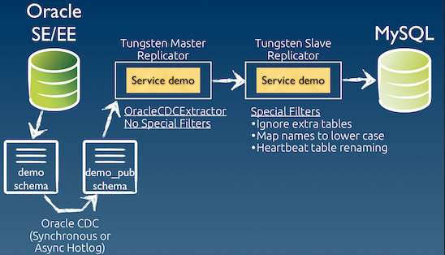
实现-RDBMS实时数据同步-Oracle数据同步
原理
1） 不用触发器，Asynchronous CDC HotLog, has no direct effect on the original transaction
2）基于开源tungsten-replicator实现，http://code.google.com/p/tungsten-replicator/

Slide 15
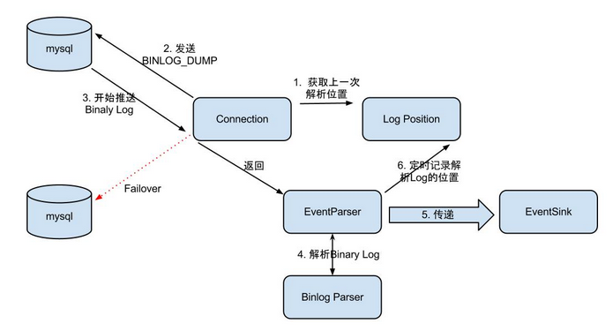
实现-RDBMS实时数据同步-mysql数据同步
其他存储
整个过程大致可分为几步：
1）Connection获取上一次解析成功的位置 (如果第一次启动，则获取初始指定的位置或者是当前数据库的binlog位点)，failover也是在此过程中处理。
2）Connection建立链接，发送BINLOG_DUMP指令 3）Mysql开始推送Binaly Log
接收到的Binaly Log的通过Binlog parser进行协议解析，补充一些特定信息 // 补充字段名字，字段类型，主键信息，unsigned类型处理
4）传递给同步模块进行数据存储，是一个阻塞操作，直到存储成功，存储成功后，定时记录Binaly Log位置

Slide 16
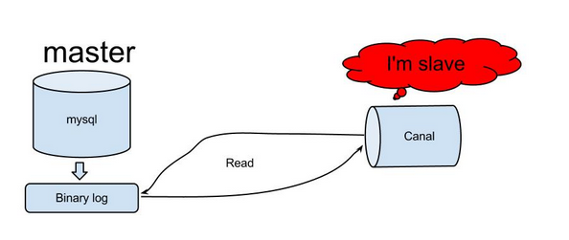
实现-RDBMS实时数据同步-mysql同步实现原理
实现原理
实时同步
原理相对比较简单：
1）JZBUS中extractor组件通过特定命令把自己模拟为数据库slave
2）通过某些命令或者数据库主动推送数据库流水日志，进行变更数据实时同步，收到的数据格式为 insert/update/delete+变更数据,
3）通过ETL操作将该格式数据转变为第三方通用格式，推送到kafka消息队列中，用于第三方消息消费者同步使用

Slide 17
实现-RDBMS实时数据同步-mysql binlog events
Binlog的事件类型大约有27种，这里只介绍与ROW模式相关的事件
1) QUERY_EVENT：与STATEMENT模式处理相同，存储的是SQL，主要是一些与数据无关的操作，eg: begin、drop table
2) TABLE_MAP_EVENT：记录了下一条事件所对应的表信息，在其中存储了数据库名和表名
3) WRITE_ROWS_EVENT：操作类型为insert
4) UPDATE_ROWS_EVENT：操作类型为update
5) DELETE_ROWS_EVENT：操作类型为delete
6) XID_EVENT， 用于标识事务提交(commit)
典型的insert语句有如下4个events组成

Slide 18
其他-可参考开源系统
1. tungsten-replicator(JAVA) 支持oracle/mysql
http://code.google.com/p/tungsten-replicator/
2. linkedin databus(JAVA) 支持oracle(trigger方式)/mysql
https://github.com/linkedin/databus
3. Alibaba canal(JAVA) 支持mysql
https://github.com/alibaba/canal /

